Slide 1
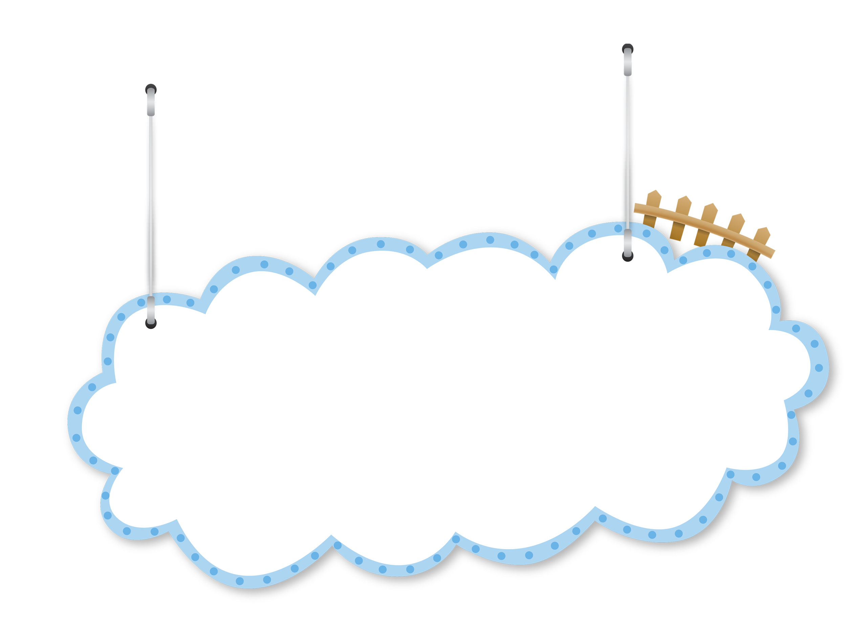

Slide 2
Nào mình cùng ăn kem
Notes:
Click vào kem để tới câu hỏi
Tại slide câu hỏi, click vào kem để quay về
Khi chơi xong, click vào mây và mặt trời để đến bài mới

Slide 3
Tính 1 785 : 5 = ?
357
358
359

Slide 4
Tính: 357 × 5 = ?
1 885
1 780
1 785

Slide 5
0 x 23 = ?
0

Slide 8
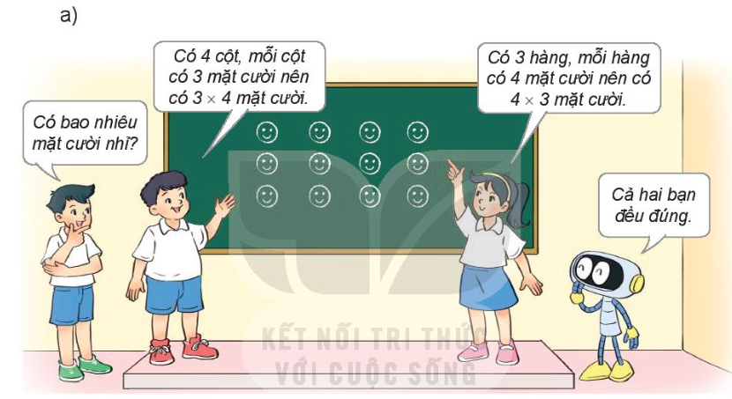
3 x 4 = 4 x 3

Slide 9
b) Tính giá trị của hai biểu thức a x b và b x a
a | b | a x b | b x a
3 | 5
4 | 6
5 | 8
3 x 5 = 15
5 x 3 = 15
4 x 6 = 24
6 x 4 = 24
5 x 8 = 40
8 x 5 = 40
Nhận thấy giá trị của a x b và của b x a luôn bằng nhau, ta viết:
a x b = b x a
Khi đổi chỗ các thừa số trong một tích thì tích không thay đổi

Slide 11
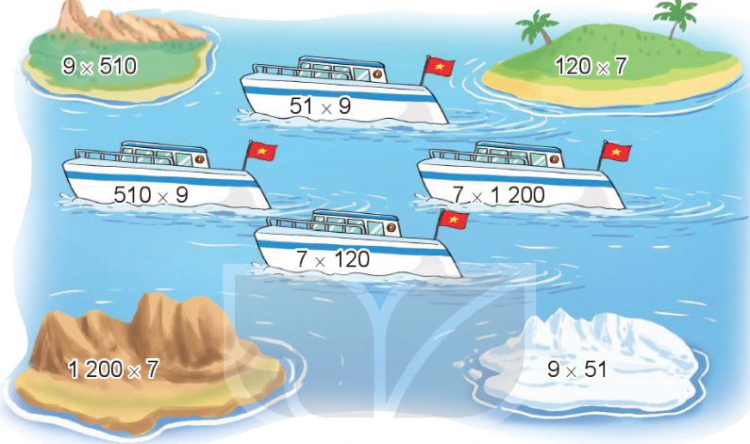
1
Tìm các cặp phép tính có cùng kết quả

Slide 12
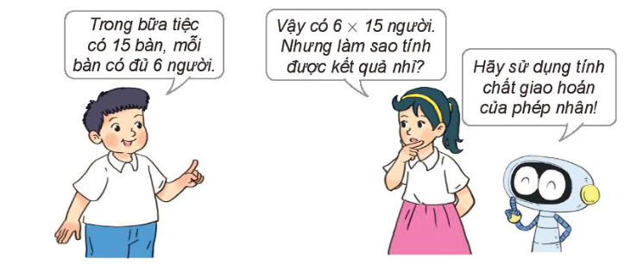
3
Dùng tính chất giao hoán để tìm kết quả của phép tính 6 x 15.
Khi đổi chỗ các thừa số của phép tính 6 × 15 thì ta được phép tính 15 × 6.
6 × 15 = 15 × 6 = 90

Slide 14
ONG TÌM MẬT

Slide 15
2 x 8 = …… x 2
8 C. 12
16 D. 5
B
C
D
A

Slide 16
9 x 0 = ….. x 9
3 C. 0
6 D. 4
A
B
C
D

Slide 17
4 x 8 = 8 x ……..
8 C. 32
4 D. 0
A
B
C
D

Slide 18
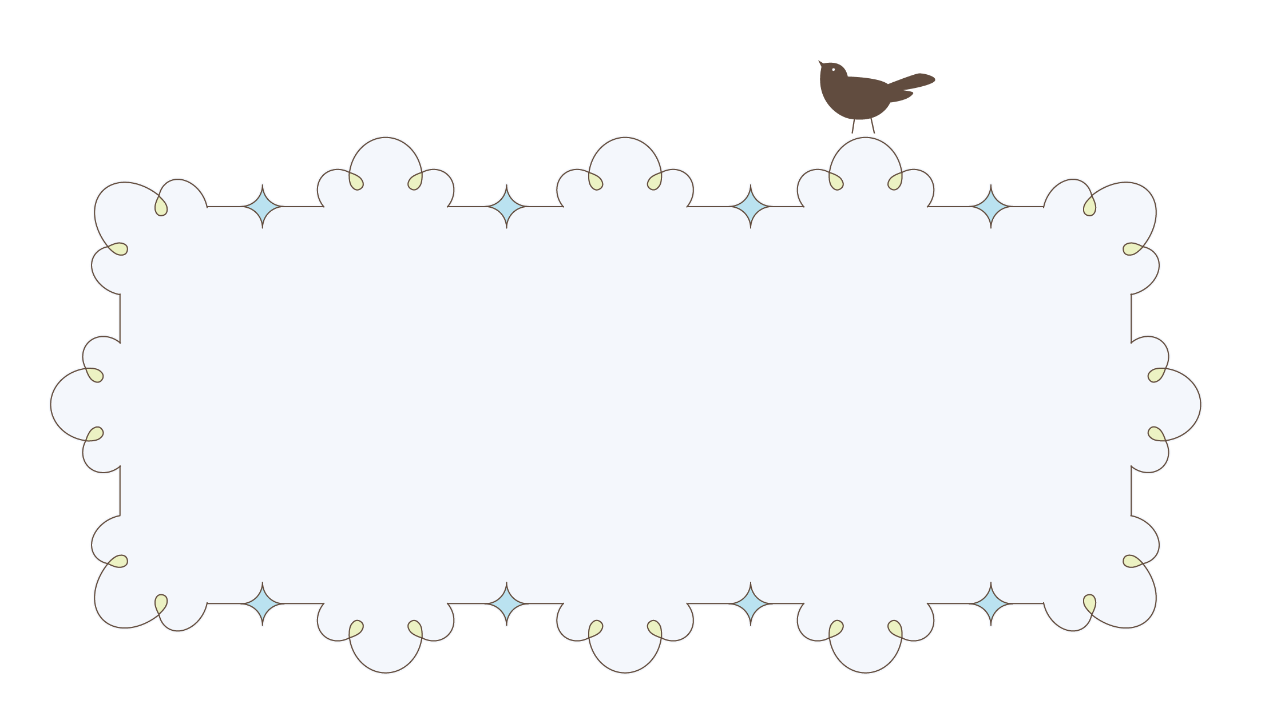
Các em đã ghi nhớ được kiến thức gì
trong tiết học ngày hôm nay?

Slide 19
Tính chất giao hoán
của phép nhân
Khi đổi chỗ các thừa số trong một tích thì tích không thay đổi.
a x b = b x a

